Slide 1
석 사 학 위 논 문
공 개 발 표
중·소규모 건설현장 안전관리자 인건비 직접공사비 계상과 안전관리 작동성에 관한 연구
2025. 11. 20.
지도교수 : 박 종 용
소 속 | 경기대학교 공학대학원
학 과 | 건 축 · 안 전 공 학
이 름 | 윤 영 석

Slide 2
Table of contents
01
서론
연구의 배경 및 필요성 / 연구의 목적 / 연구의 범위 및 방법
02
이론적 배경
이론적근거/ 산업재해현황 / 안전관리 작동성 /
안전관리자 인건비 직접공사비 계상 / 선행연구
03
연구방법
연구모형 / 연구문제 및 연구가설 / 설문조사
04
연구의 분석결과
인구 통계학적 빈도분석 / 측정 도구의 타당도 및 신뢰도
/ 기술통계 및 상관관계 분석 / 연구가설 검증
05
결론 및 향후과제

Slide 3
01
서론
1. 연구의 배경 및 필요성
1) 산업재해 매년증가, 중첩법 발표이후 산업재해 증가
→ ’20년 0.57%, ’21년 0.63%, ’22년 0.65%, ’23년 0.66%
2) 산업안전보건관리비의 집행 구조 인건비 편중(산업안전보건공단 보고서)
→ 안전관리 작동성 저하, 예방 중심 활동수행 어려움
3) 중· 소규모 건설현장 안전관리비 부족
→ 안전관리비 절대금액 부족, 인력 · 예산의 제약으로 안전관리 작동성 낮음
2. 연구의 목적
1) 산업안전보건관리비의 집행 수준이 안전관리 작동성에 미치는 영향 분석
2) 안전관리자 인건비의 직접공사비 계상 방식이 매개효과를 가지는지 분석
3) 현행 제도의 구조적 개선 가능성 탐색
- 3 -

Slide 4
01
서론
3. 연구의 범위 및 방법
연구 범위 | 연구방법 | 결과 활용
국내 건설 현장 관계자 대상 1) 안전보건총괄책임자 2) 원청사 관리감독자 3) 협력사 관리감독자 4) 안전, 보건관리자 5) 건설사업관리자(감리원) 6) 발주자 | 설문조사 데이터 분석 1) 요인분석(타당도/신뢰도) 2) 기술통계 및 상관관계 분석 3) 상관분석 및 회귀분석 산업안전보건관리비와 안전관리 작동성의 관계 검증 계획수립에 대한 매개효과 검증 지원 및 실행에 대한 매개효과 검증 성과평가에 대한 매개효과 검증 지속적 개선에 대한 매개효과 검증 | 인건비의 직접공사비 계상 제도화 학술 및 연구분야의 후속연구 기반
- 4 -

Slide 5
02
이론적 배경
1. 이론적 근거
1) 하인리히의 재해비용의 법칙
- 재해발생시 직접비용 대비 간접비용 차지하는 비중 1:4
- 인건비 직접공사비 계상시 사전 예방 중심의 안전투자
2) 리즌의 조직적 사고이론
- 조직적 요인의 결함이 안전관리 체계의 작동성 약화
- 인건비 직접공사비 계상시 조직적 결함을 제도적 보완, 안전관리 작동성 향상
3) 브래들리 곡선
- 중·소규모 건설현장은 의존적 단계
- 인건비 직접공사비 계상시 독립적 단계, 상호의존적 단계로 촉진 안전문화 정착 기여
- 5 -

Slide 6
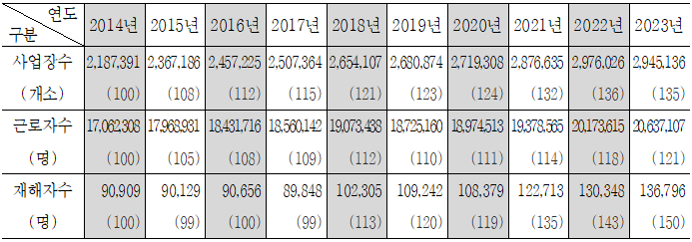
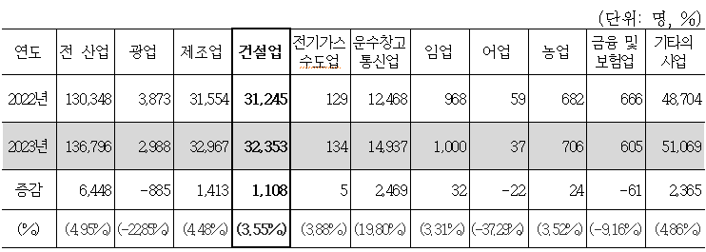
02
이론적 배경
2. 산업재해 현황
1) 연도별 산업재해 지수 비교표
2) 산업별 재해자 비교표
- 6 -

Slide 7
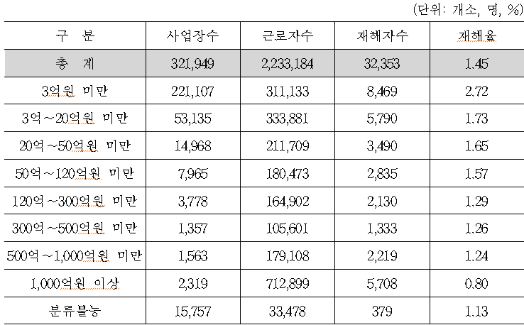
02
이론적 배경
2. 산업재해 현황
3) 건설공사 금액별 재해율
- 6 -

Slide 8
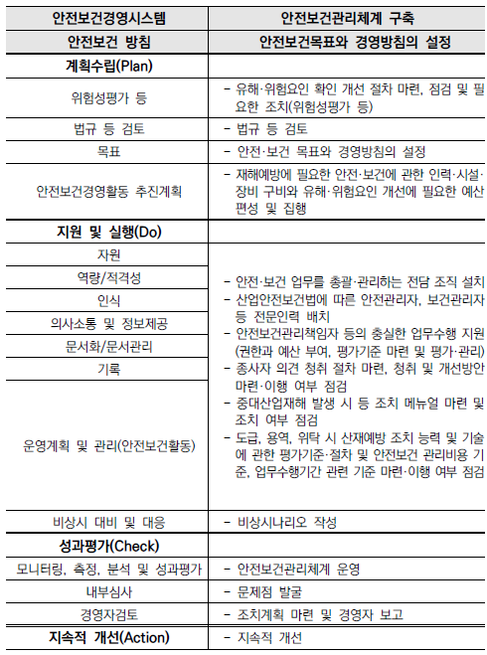
02
이론적 배경
3. 안전관리 작동성
종속변수 PDCA 선정
- ISO 45001(안전보건경영시스템) 의
기반
- 안전관리의 핵심은 전체 작동성이라
판단
- 7 -

Slide 9
02
이론적 배경
4. 안전관리자 인건비 직접공사비 계상
1) 산업안전보건관리비 계상 기준의 비현실성
- 1988.02.15(고시 제88-13호) 이후 공사종류 3~5종류 금액 대비 비율 적용
2) 공사기간 연장 시 안전관리자 인건비 예산 부족
- 대상액 변동되는 경우 계상액 조정
- 공기 연장시 예산부족
3) 인건비 편중으로 인한 타 항목 안전투자 위축
- 인건비 상승 : 중첩법, 안전관리자 배치기준 확대 → 수요증가
4) 물가 상승에 따른 산업안전보건관리비 부족
- 안전시설물 비용, 보호구비용, 안전진단 및 기술지도비 증가
5) 중대재해처벌법 시행 이후 제도적 보완 미흡
- 예산 확보와 집행 역량 부족
- 8 -

Slide 10
02
이론적 배경
5. 선행연구
1) 인건비
- 대형건설 업체 : 장기계속공사에 대한 안전관리자 인건비 부담
- 중소형 건설업체 : 안전보건관리비 현실화 없이 겸임 안전관리자 인건비 확대 무의미
- 기타공사 : 안전관리자 인력 수금 문제
2) 안전시설비
- 집행부족 항목 조사 결과 : 건축39%, 토목 34%, 중건설 28%, 48개월 이상 30% 부족
3) 보호구
- 근로자의 생명과 신체를 직접적으로 보호하는 최후의 방어 수단
- 인건비, 안전시설비, 보호구 순으로 조사됨
- 8 -

Slide 11
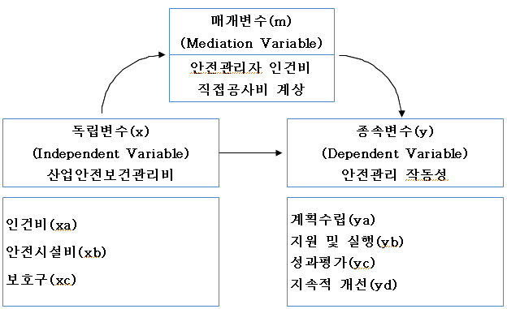
03
연구방법
1. 연구모형
- 인건비의 직접공사비 계상이 매개적 역할을 수행하는지를 규명하기 위한 연구모형 설정
- 독립변수 (인건비 / 안전시설비 / 보호구)
- 매개변수 (안전관리자 인건비 직접공사비 계상)
- 종속변수 (계획수립, 지원 및 실행, 성과평가, 지속적 개선)
- 9 -

Slide 12
03
연구방법
2. 연구문제 및 연구가설
연구문제1 : 산업안전보건관리비의 하위요인은 안전관리 작동성에 어떠한 영향을 미치는가?
연구가설 1-1~1-3 인건비, 안전시설비, 보호구는 계획수립에 정(+)의 영향을 미칠 것이다.
연구가설 1-4~1-6 인건비, 안전시설비, 보호구는 지원 및 실행에 정(+)의 영향을 미칠 것이다.
연구가설 1-7~1-9 인건비, 안전시설비, 보호구는 성과평가에 정(+)의 영향을 미칠 것이다.
연구가설 1-10~1-12 인건비, 안전시설비, 보호구는 지속적개선에 정(+)의 영향을 미칠 것이다.
연구문제 2 : 산업안전보건관리비의 하위요인은 안전관리자 인건비 직접공사비 계상을 통해
계획수립에 매개효과가 있는가?
연구가설 2-1 인건비는 안전관리자 인건비 직접공사비 계상을 매개로 계획수립에 매개효과가 있을
것이다.
연구가설 2-1 안전시설비는 안전관리자 인건비 직접공사비 계상을 매개로 계획수립에 매개효과가
있을것이다.
연구가설 2-3 보호구는 안전관리자 인건비 직접공사비 계상을 매개로 계획수립에 매개효과가 있을
것이다.
연구문제3 : 산업안전보건관리비의 하위요인은 안전관리자 인건비 직접공사비 계상을 통해
지원 및 실행에 매개효과가 있는가?
연구가설 3-1 인건비는 안전관리자 인건비 직접공사비 계상을 매개로 지원 및 실행에 매개효과가
있을것이다.
연구가설 3-2 안전시설비는 안전관리자 인건비 직접공사비 계상을 매개로 지원 및 실행에 매개효과
가 있을것이다.
연구가설 3-3 보호구는 안전관리자 인건비 직접공사비 계상을 매개로 지원 및 실행에 매개효과가
있을것이다.
- 10 -

Slide 13
03
연구방법
2. 연구문제 및 연구가설
연구문제4 : 산업안전보건관리비의 하위요인은 안전관리자 인건비 직접공사비 계상을 통해
성과평가에 매개효과가 있는가?
연구가설 4-1 인건비는 안전관리자 인건비 직접공사비 계상을 매개로 성과평가에 매개효과가
있을것이다.
연구가설 4-2 안전시설비는 안전관리자 인건비 직접공사비 계상을 매개로 성과평가에 매개효과가
있을것이다.
연구가설 4-3 보호구는 안전관리자 인건비 직접공사비 계상을 매개로 성과평가에 매개효과가
있을것이다.
연구문제 5 : 산업안전보건관리비의 하위요인은 안전관리자 인건비 직접공사비 계상을 통해
지속적개선에 매개효과가 있는가?
연구가설 5-1 인건비는 안전관리자 인건비 직접공사비 계상을 매개로 지속적개선에 매개효과가
있을것이다.
연구가설 5-2 안전시설비는 안전관리자 인건비 직접공사비 계상을 매개로 지소적개선에 매개효과가
있을것이다.
연구가설 5-3 보호구는 안전관리자 인건비 직접공사비 계상을 매개로 지속적개선에 매개효과가
있을것이다.
- 10 -

Slide 14
03
연구방법
3. 설문조사
구 분 |  | 문항번호 | 문항수 | 비고
일반사항 |  | A. 1 ∼ 9 | 9
종속변수 | 계획수립 | B. 1 ∼ 5 | 5 | 5점 리커트 척도
 | 지원 및 실행 | C. 1 ∼ 5 | 5
 | 성과평가 | D. 1 ∼ 5 | 5
 | 지속적 개선 | E. 1 ∼ 5 | 5
독립변수 | 인건비 | F. 1 ∼ 5 | 5
 | 안전시설비 | G. 1 ∼ 5 | 5
 | 보호구 | H. 1 ∼ 5 | 5
매개변수 | 안전관리자 인건비 직접공사비 계상 | I. 1 ∼ 6 | 6
설문대상
- 국내 건축 및 토목 현장
공사 관계자
설문 문항 조사
- 고용노동부, 산업안전보건법
- FGI검토 후 선정
설문지 구성
- 일반사항: 9문항
- 리커트 척도 (5점)
* 종속변수 (하위변수4개) : 20문항
* 독립변수 (하위변수3개) : 15문항
* 조절변수 (하위변수2개) : 6문항
- 총 50 문항
- 11 -

Slide 15
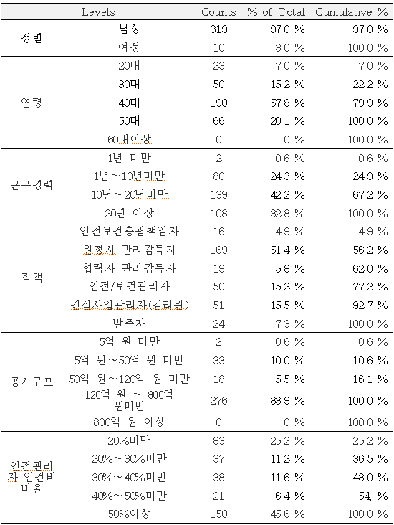
04
분석결과
1. 인구 통계학적 빈도분석
성별
- 남자 : 97.0%
나이
- 40대 : 57.8%
근속연수
- 10년 이상 20년 미만 : 67.2%
소속 / 직책
- 원청사 관리감독자 : 51.4%
공사규모
- 120억이상 ~800억 미만 : 83.9%
안전관리자 인건비 비율
- 50%이상 : 45.6%
- 12 -

Slide 16
04
분석결과
2. 측정 도구의 타당도 및 신뢰도
1) 타당도 분석 (주성분 분석)
개요 : 연구 변수와 설문 문항 간의 명확한 관계 확인, Varimax 회전 적용
기준 : Bartlett의 값이 p<.005, KMO값 ＞0.5
종속변수의 구성체계에 대한 타당도
Component | SS Loadings (고유값) | % of Variance (설명분산) | Cumulative % (누적분산)
계획수립 | 4.70 | 31.30 | 31.3
지원 및 실행 | 4.50 | 30.02 | 61.3
성과평가 | 1.30 | 8.70 | 70.0
지속적 개선 | 1.19 | 7.90 | 77.9
Bartlett의 구형성 검정 χ²=4,038(p<.001), KMO값=0.876
Bartlett의 구형성 검정 결과 χ²=4,038(p<.001),
KMO값=0.876로 모형은 적합
각 주성분 요소의 분산 누적 합계는 77.9% 이므로
본 연구의 주요 변수들이 충분히 설명력을 갖음.
독립변수의 구성체계에 대한 타당도
Component | SS Loadings | % of Variance | Cumulative %
인건비 | 2.66 | 29.5 | 29.5
안전시설비 | 2.14 | 23.8 | 53.3
보호구 | 1.85 | 20.6 | 73.9
Bartlett의 구형성 검정 χ²=1,444(p<.001), KMO값=0.809
Bartlett의 구형성 검정 결과 χ²=1,444(p<.001),
KMO값=0.809 모형은 적합
각 주성분 요소의 분산 누적 합계는 73.9% 이므로
본 연구의 주요 변수들이 충분히 설명력을 갖음.
- 13 -

Slide 17
04
분석결과
2. 측정 도구의 타당도 및 신뢰도
매개변수의 구성체계에 대한 타당도
Component | SS Loadings | % of Variance | Cumulative %
안전관리자 인건비 직접공사비 계상 | 3.12 | 52.1 | 52.1
Bartlett의 구형성 검정 χ²=784(p<.001), KMO값=0.716
Bartlett의 구형성 검정 결과 χ²=784(p<.001),
KMO값=0.716로 모형은 적합
각 주성분 요소의 분산 누적 합계는 52.1% 이므로
본 연구의 주요 변수들이 충분히 설명력을 갖음.
2) 신뢰도 분석
개요 : 측정하고자 하는 대상의 일관성 및 정확성 있는 측정에 대한 정도의 개념
기준 : Cronbach's α 값 ＞ 0.6
 | mean | sd | Cronbach's α
계획수립 | 4.41 | 0.736 | 0.809
지원 및 실행 | 4.46 | 0.721 | 0.698
성과평가 | 3.78 | 0.800 | 0.890
지속적개선 | 4.49 | 0.672 | 0.746
인건비 | 4.36 | 0.671 | 0.809
안전시설비 | 4.47 | 0.721 | 0.703
보호구 | 4.49 | 0.691 | 0.730
안전관리자 인건비 직접공사비 계상 | 4.52 | 0.697 | 0.776
주요 변수 8개 모두 신뢰도 계수 값이 0.7 이상으로
나타나 전반적으로 적정한 신뢰도가 나타남.
- 14 -

Slide 18
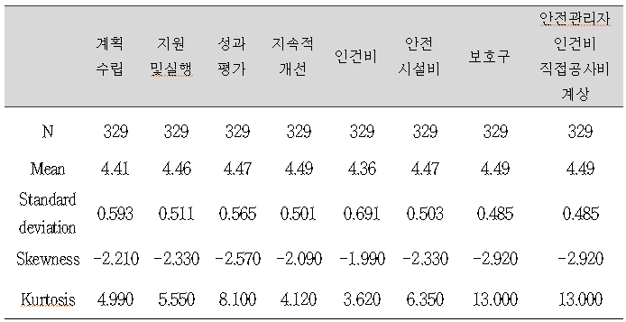
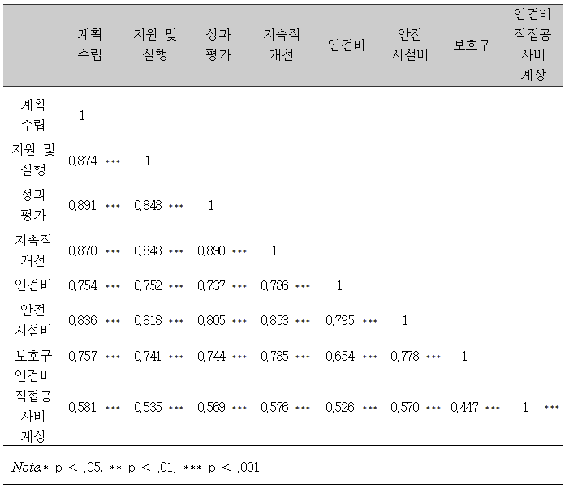
04
분석결과
3. 기술통계 및 상관관계 분석
1) 기술통계 분석
개요 : 데이터를 요약하여 평균, 분산, 왜도, 첨도 등의 지표를 통해 분포와 특성을 파악
평균값(mean) 가장 높은 평균은 ‘독립변수
인건비＇로 4.36(s.d=0.691),
가장 낮은 평균은 ‘독립변수 보호구‘
3.68(s.d=0.485), 매개변수 3.68(s.d=0.485)으로 측정
왜도는 절대값 2미만, 첨도는 절대값 8을 상회하나
주요 변수들은 모두 정규성(nomality) 확보됨.
2) 상관관계 분석
상 관 계 수
범 위 | 해 석 | 결 과
±0.2 미만 | 거의 상관 관계 없음 | -
±0.2 ~ ±0.4 | 약한 상관관계 | -
±0.4 ~ ±0.6 | 중간 정도 상관관계 | 7
±0.6 이상 | 강한 상관관계 | 21
- 15 -

Slide 19
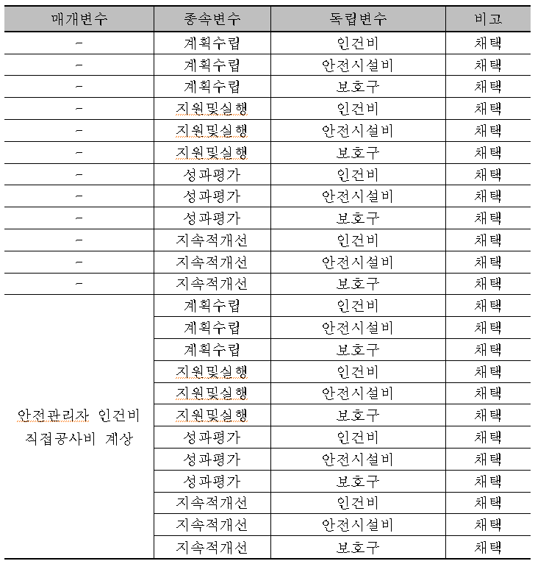
04
분석결과
4. 연구가설 검증
- 16 -

Slide 20
05
결론 및 향후과제
1. 결론
1) 산업안전보건관리비의 모든 하위요인은 안전관리 작동성의 각 단계에 유의한 정(+)의 영향을 미침.
2) 산업안전보건관리비의 각 항목은 직접공사비 계상 인식을 매개로 할 때 안전관리 작동성의 단계에
모두 통계적으로 유의한 간접효과를 미침.
■ 인건비 계상 방식이 안전관리 전 과정의 작동성을 강화하는 제도적 매개요인으로 가능함을 보여줌.
2. 시사점
1) 모든 가설의 채택은 설문자들이 산업안전보건관리비를 재해 예방을 위한 필수자원으로 인식
2) 안전시설비의 상대적 영향력이 높게 나타난 것은 시설 투자 자체가 위험요소를 감소시키며 안정성
을 개선하는 수단
3) 산업안전보건관리비의 세부 항목 간 상호보완적 관계, 항목 강화가 전체 안전관리체계의 효율성
증대
3. 한계점
1) 동일 금액대의 공사라도 토목과 건축 간 집행 방식의 차이 존재
2) 주관적 판단이 결과에 반영되었을 가능성이 있으며, 제도적 변화는 인식 수준 중심의 분석
- 18 -

Slide 21
감사 합니다.

